Slide 1
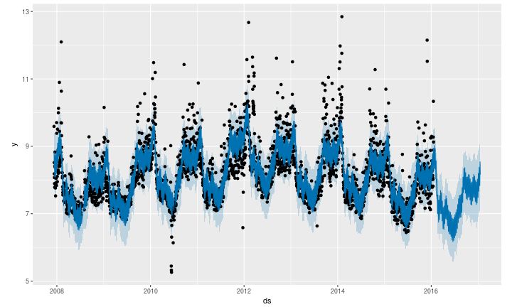
Introducción a las series cronológicas
Oscar Centeno Mora

Slide 2
Índice
1
Importancia de pronosticar series de tiempo
4
Tipos de series de tiempo
2
¿Qué es una serie de tiempo?
5
Componentes y análisis de las series de tiempo
3
Objetivo de la serie temporal
6
Análisis visual de la serie de tiempo

Slide 3
Índice
7
Longitud de la serie de tiempo
8
Etapas de análisis de una serie de tiempo
9
Medidas de rendimiento

Slide 4
Índice
1
Importancia de pronosticar series de tiempo

Slide 5


Importancia de pronosticar una ST
El análisis de las series temporales juega un rol esencial tanto para conocer un determinado fenómeno como para pronosticar hacia el futuro.
Los millones y billones que gastan los empresas y otros para predecir por ejemplo el movimiento financiero, la demanda salarial, el comportamiento y la demanda de la población, etc., son tan solo unos pocos casos de argumenta para apostarle al análisis de las series temporales.
“By time series analysis, we build models depicting the cutting tool states, coacervate information from dynamic date and construct feature vectors for discrimination.”

Slide 6
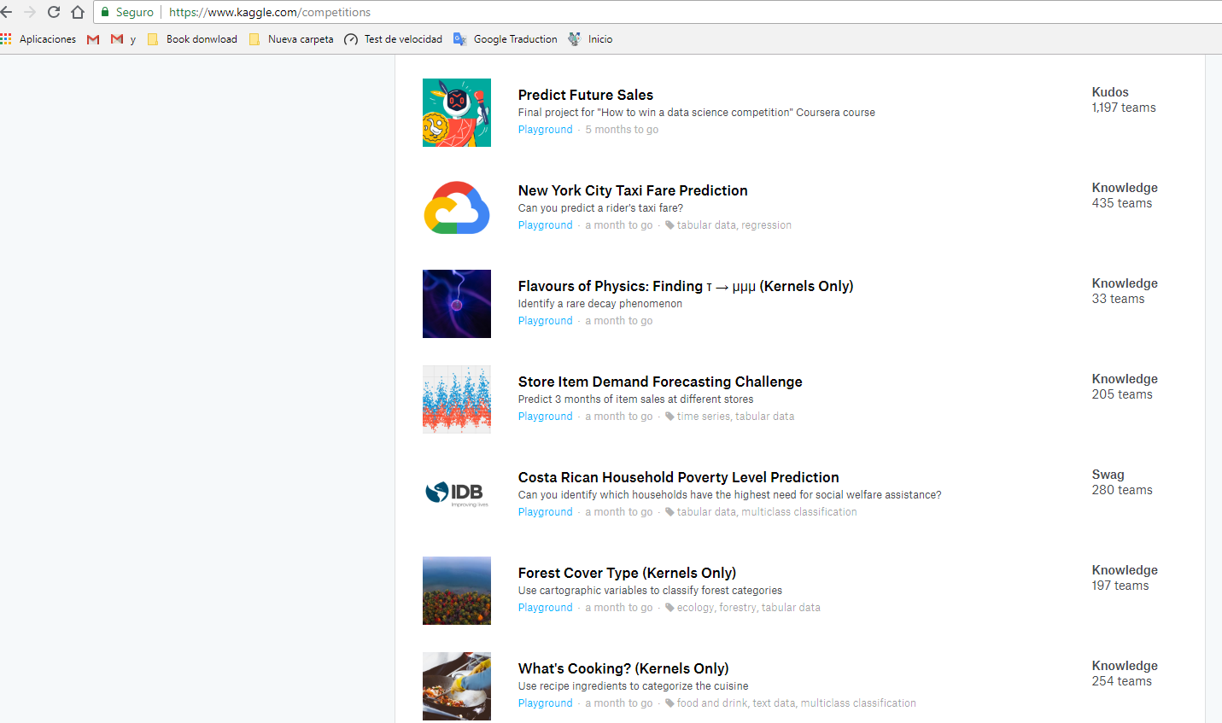
Importancia de pronosticar una ST

Slide 7
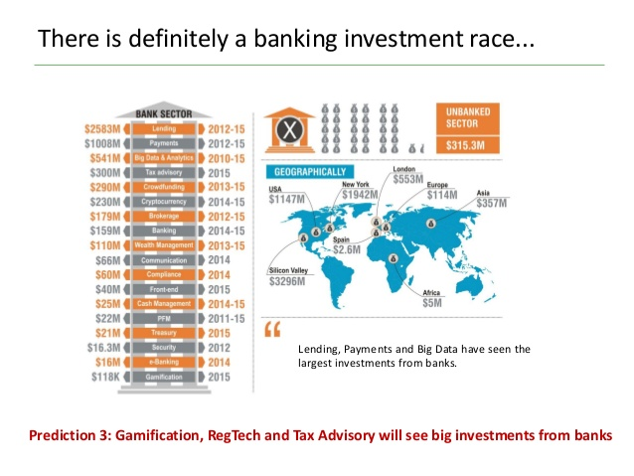
Importancia de pronosticar una ST
https://www.slideshare.net/DevieMohan1/endofyear-fintech-thoughts-and-predictions

Slide 8
Índice
1
Importancia de pronosticar series de tiempo
2
¿Qué es una serie de tiempo?

Slide 9

¿Qué es una serie cronológica o serie de tiempo?

Slide 10
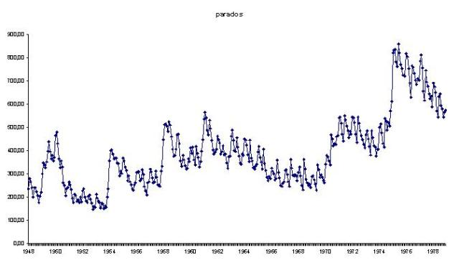
¿Qué es una serie cronológica o serie de tiempo?

Slide 11
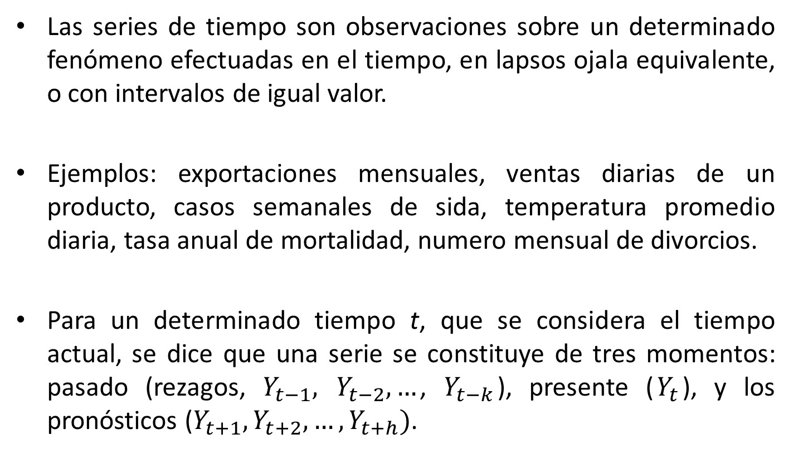
¿Qué es una serie cronológica o serie de tiempo?
Las series de tiempo son observaciones sobre un determinado fenómeno efectuadas en el tiempo, en lapsos ojala equivalente, o con intervalos de igual valor.
Ejemplos: exportaciones mensuales, ventas diarias de un producto, casos semanales de sida, temperatura promedio diaria, tasa anual de mortalidad, numero mensual de divorcios.
Para un determinado tiempo t, que se considera el tiempo actual, se dice que una serie se constituye de tres momentos: pasado (rezagos, $Y_{t−1},$ $Y_{t−2},…$, $Y_{t−k}$), presente ($Y_{t}$), y los pronósticos ($Y_{t+1},Y_{t+2},…,Y_{t+h})$.

Slide 12
¿Qué es una serie cronológica o serie de tiempo?
La ecuación de una serie temporal univariada, con lapsos entre los tiempos dichos equidistantes o iguales, se presenta como:
Toda serie cronológica posee una parte determinística y estocástica.
Y_{t-k}…, Y_{t-2}, Y _{t-1}, Y_{t}, Y_{t+1}, Y_{t+2}, … Y_{t+h}
Rezagos (k)
Adelantos (h)

Slide 13
¿Qué es una serie cronológica o serie de tiempo?
Una serie cronológica debería siempre estar compuesta de dos partes:
La serie estocástica: una parte conocida (sistemática) susceptible de predecir y de una parte totalmente desconocida (aleatoria).
La serie determinística: el pronostico es una ecuación matemática sin error, dado que no se posee más que el componente determinístico. Es una variable que está determinada o fija y que no cambia de una muestra a otra.

Slide 14

¿Qué es una serie cronológica o serie de tiempo?
¿Entendemos bien por qué la serie es estocástica al inicio, y determinística en la proyección?

Slide 15
¿Qué es una serie cronológica o serie de tiempo?
Una serie cronológica puede ser de tipo continua o discreta.
Una serie es continua si los valores se obtienen para todo tiempo t en un intervalo de tiempo. Ejemplo: registro continuo de la temperatura en un laboratorio…
Una serie es discreta si sus observaciones se obtienen sólo en momentos particulares, usualmente equiespaciados. Ejemplo: número diario de pacientes en un hospital; ganancia semanal de una empresa.
El presente curso utiliza únicamente series discretas equiespaciadas

Slide 16
¿Qué es una serie cronológica o serie de tiempo?
Finalmente, una serie de tiempo posee dos características esenciales:
Los valores están ordenados o presentados en el tiempo.
Existe una dependencia o correlación entre los valores de la serie en el tiempo.
De no presentarse estos dos últimos, no se estaría en presencia de una serie cronológica.

Slide 17
Índice
1
Importancia de pronosticar series de tiempo
2
¿Qué es una serie de tiempo?
3
Objetivo de la serie temporal

Slide 18
Objetivo del análisis por series temporales
Un análisis por series temporales podría buscar:
Descripción de la serie
Adecuar un modelo o técnica estocástica
Pronostico en un periodo h de la serie.
El análisis de la serie debe preguntarse sobre el tipo de serie que se está analizando, los tipos de datos, y el período de referencia en la adecuación del mejor modelo estocástico.
De igual forma, dependiendo de la serie, el pronóstico debe considerar ciertas restricciones.

Slide 19
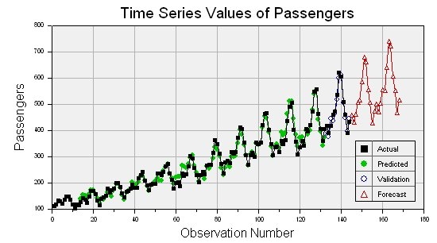
Objetivo del análisis por series temporales
¿Para qué han utilizado el análisis de una ST o SC?

Slide 20
Índice
1
Importancia de pronosticar series de tiempo
4
Tipos de series de tiempo
2
¿Qué es una serie de tiempo?
3
Objetivo de la serie temporal

Slide 21

Tipos de análisis de series de tiempo
¿Cuáles análisis temporales conocemos?

Slide 22
Tipos de análisis de series de tiempo
En la carrera de estadística o economía, por lo general se estudian los siguientes modelos de tiempo:
Análisis de sobrevivencia
Datos panel
Información geo-espacial en el tiempo
Regresiones en el tiempo
Series de tiempo univariadas (días)
Series de tiempo univariadas (trimestres, meses, años)
Series de tiempo multivariadas

Slide 23
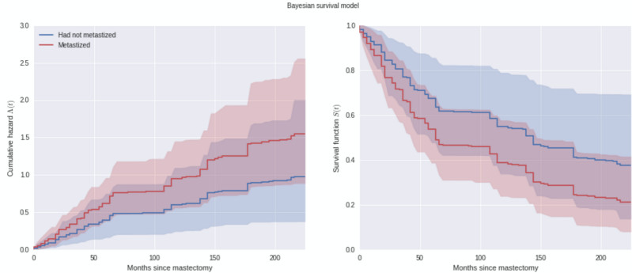
Tipos de análisis de series de tiempo
Análisis de sobrevivencia

Slide 24
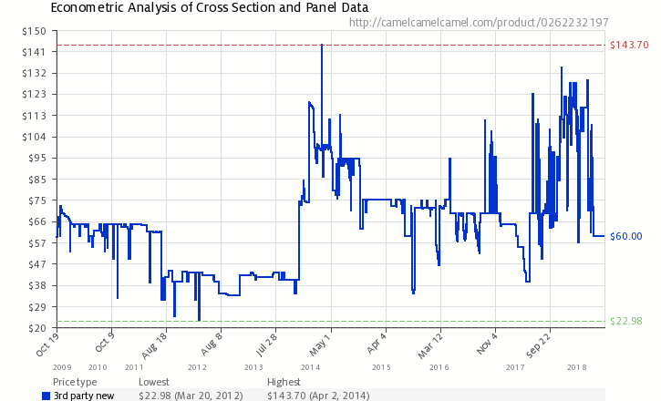
Tipos de análisis de series de tiempo
Datos panel

Slide 25
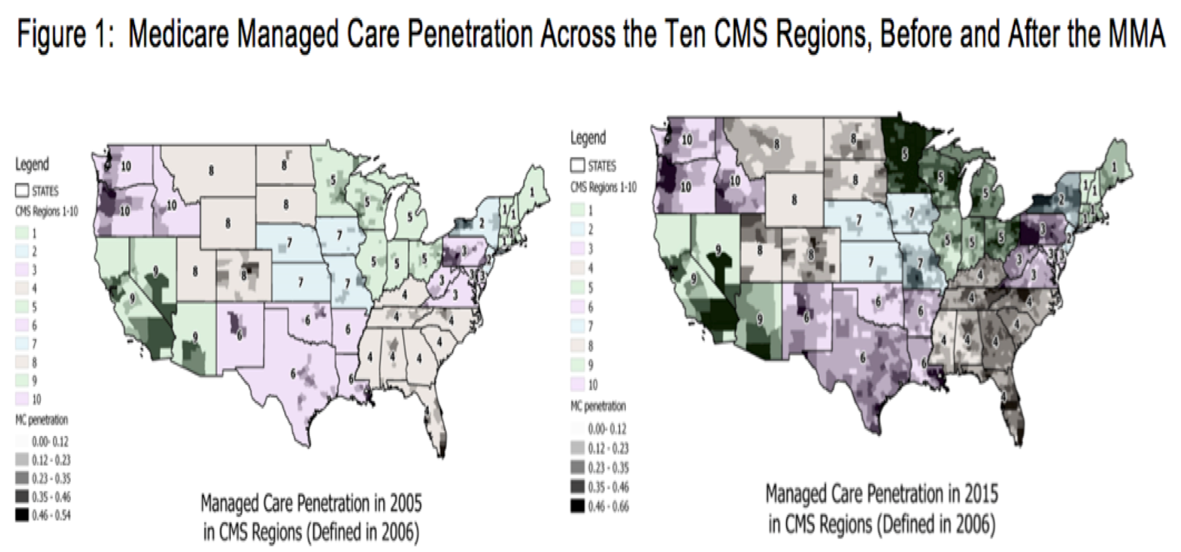
Tipos de análisis de series de tiempo
Información geo-espacial en el tiempo

Slide 26
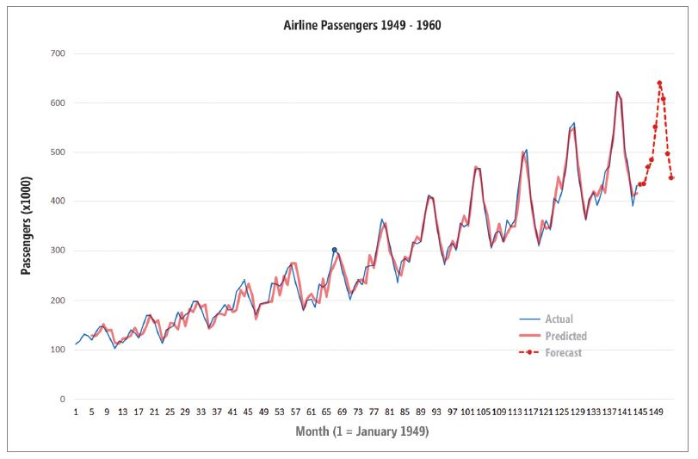
Tipos de análisis de series de tiempo
Regresión en el tiempo

Slide 27
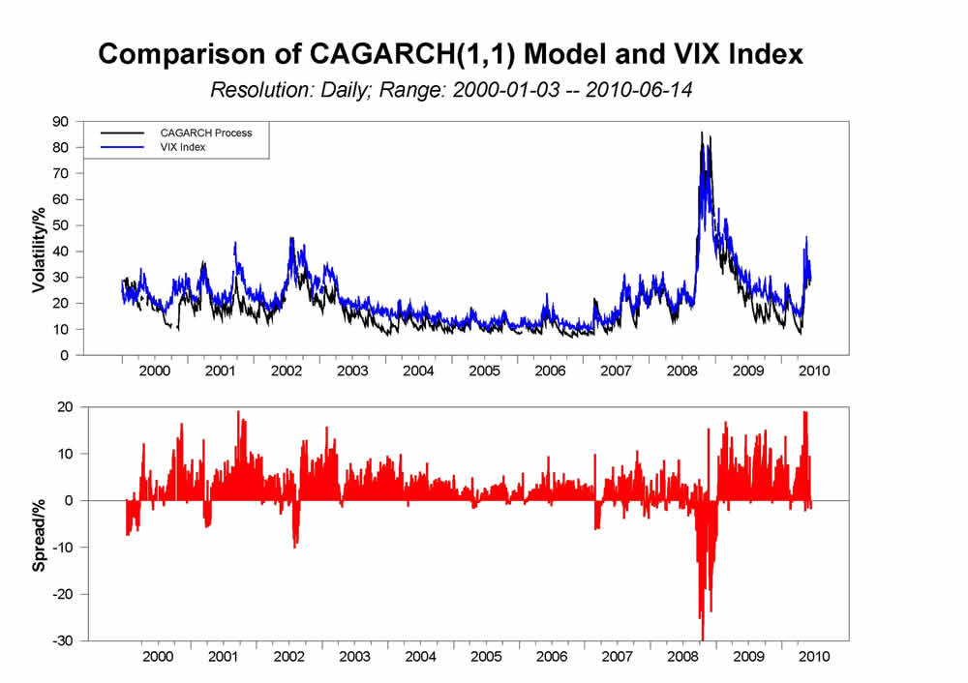
Tipos de análisis de series de tiempo
Series de tiempo univariadas (días)

Slide 28
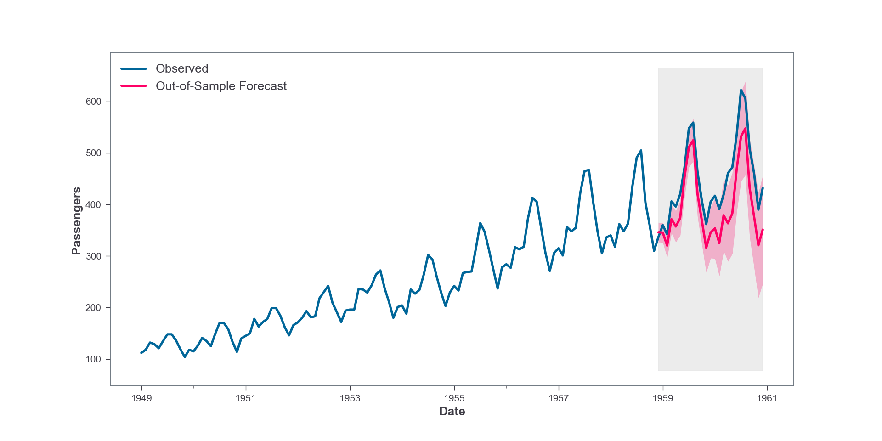
Tipos de análisis de series de tiempo
Series de tiempo univariadas (trimestres, meses, años)

Slide 29
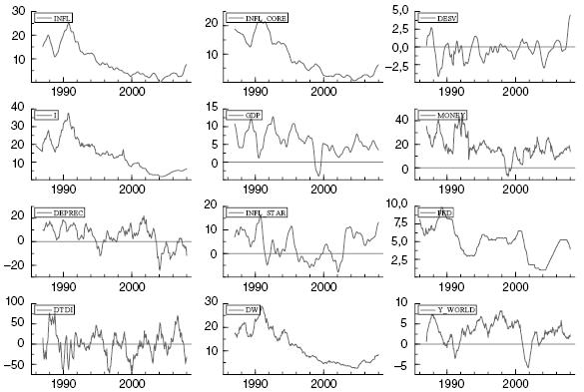
Tipos de análisis de series de tiempo
Series de tiempo multivariadas

Slide 30
Índice
1
Importancia de pronosticar series de tiempo
4
Tipos de series de tiempo
2
¿Qué es una serie de tiempo?
5
Componentes y análisis de las series de tiempo
3
Objetivo de la serie temporal

Slide 31
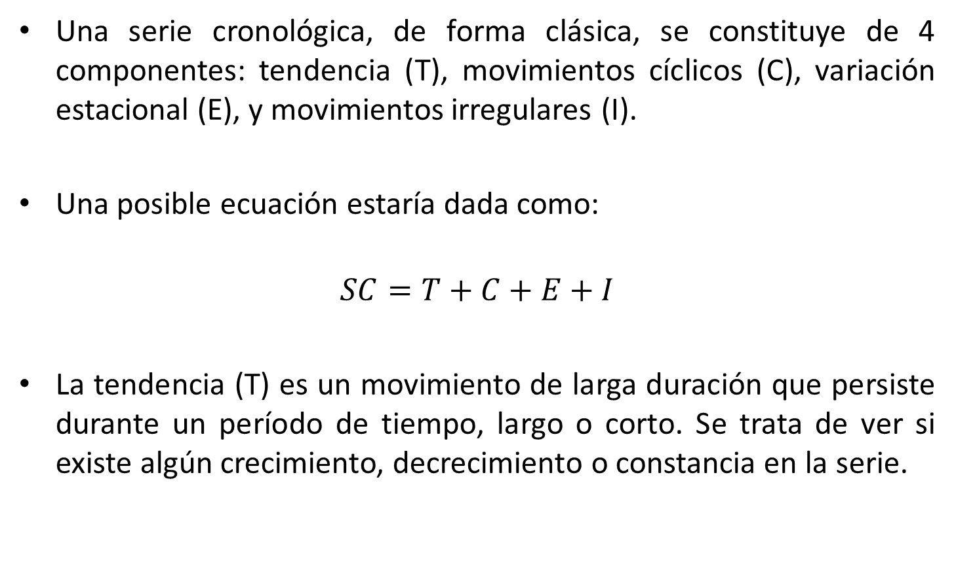
Componentes de una serie cronológica
Una serie cronológica, de forma clásica, se constituye de 4 componentes: tendencia (T), movimientos cíclicos (C), variación estacional (E), y movimientos irregulares (I).
Una posible ecuación estaría dada como:
$$SC=T+C+E+I$$
La tendencia (T) es un movimiento de larga duración que persiste durante un período de tiempo, largo o corto. Se trata de ver si existe algún crecimiento, decrecimiento o constancia en la serie.

Slide 32
Componentes de una serie cronológica
Los movimientos cíclicos (C), son oscilaciones alrededor de la tendencia producidos por periodos alternativos de prosperidad y depresión. Tiene una duración de 2 a 10 años, medido de máximo a máximo o de mínimo a mínimo. Pueden ser periódicos o no.
La variación estacional (E) se le atribuye a los los movimientos que se producen dentro del año y que se repiten de un año a otro. Se observa en algunas series de periodicidad mayor al año (mensual, trimestral, semanal, etc). Se produce por cambios climáticos, cambios en las costumbres, festividades, inicio de clases, navidad, etc. Es también un ciclo pero corto.
Los movimientos irregulares (I), son las oscilaciones erráticas o accidentales que obedecen a variadas causas. No siguen ningún patrón específico de comportamiento y por tanto son impredecibles. Es lo que queda de la serie luego de haber eliminado la tendencia, el ciclo y el estacional. Ejemplos: huelgas, terremotos, subida precios del petróleo, etc.

Slide 33
Original
Tendencia-ciclo
Estacionalidad
1999-M04 2006-M03
1997-M04
Irregular

Slide 34
Componentes de una serie cronológica
Las técnicas estudiadas en el presente curso tratarán tanto de identificar la composición de la serie, y pronosticar la serie en cuestión.
Si bien existen métodos para únicamente saber la composición y hacer una descripción de la serie, el objetivo del curso se centra más en estudiar métodos que estimen y pronostiquen los valores.
Si están interesados en un análisis más descriptivo de la serie, el Census Bureau de Estados Unidos ha desarrollado una metodología para mejorar los componentes de las series de tiempo: https://www.census.gov/econ/currentdata/

Slide 35
Otra forma de analizar la serie cronológica
El análisis por la descompocisión de una serie fueron los primeros en establecerse.
Una segunda generación es el análisis de la serie por sus observaciones pasadas, o sus auto correlaciones. Este es el más utilizado para los modelos paramétricos.
Una tercera generación es el análisis mediante la adecuación de las relaciones y las capas ocultas de las auto-correlaciones. Estos son los modelos no paramétricos.
Estos tres tipos son los modelos que estudiaremos en el presente curso.

Slide 36
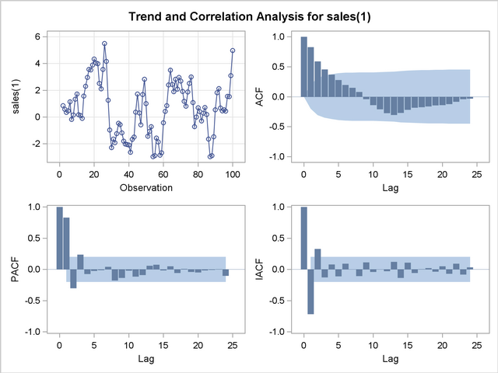
Otra forma de analizar la serie cronológica

Slide 37
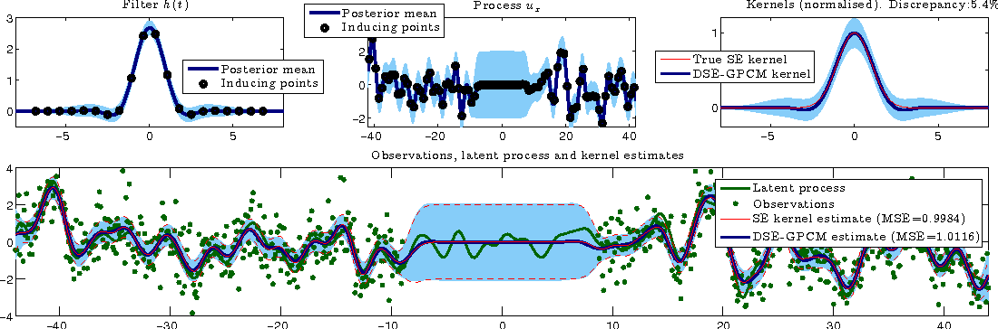
Otra forma de analizar la serie cronológica

Slide 38
Índice
1
Importancia de pronosticar series de tiempo
4
Tipos de series de tiempo
2
¿Qué es una serie de tiempo?
5
Componentes y análisis de las series de tiempo
3
Objetivo de la serie temporal
6
Análisis visual de la serie de tiempo

Slide 39
Análisis visual
La investigación científica asume como una de sus primeras tareas, identificar las cosas (características o factores) que participan en un fenómeno. ¿Suena normal, no creen?
Los gráficos son la forma más efectiva de identificar efectos de eventos que inciden en los datos. De ser posible, estos eventos deben ser ajustados o incluidos en el modelo.
Un gráfico permite visualizar: total de datos, tendencia, valores extremos, dispersión, cambios estructurales, cambios de pendiente, estacionalidad. Los gráficos en las series de tiempo son, de forma personal, las herramientas más poderosas para atender las necesidad de las series temporales.

Slide 40
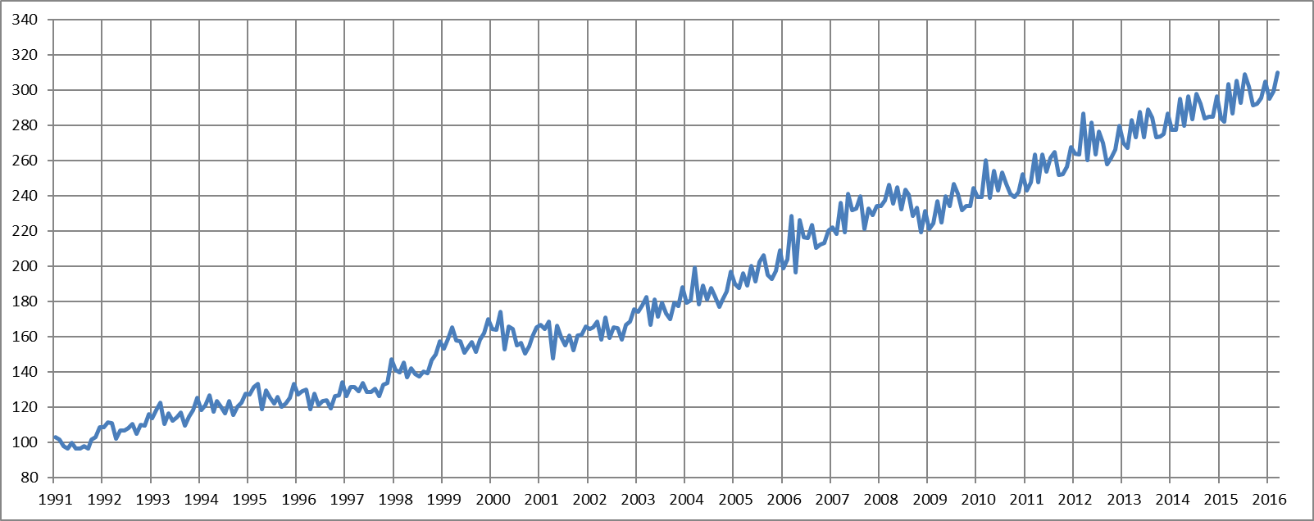
Análisis visual
Tendencia? Estacionalidad?
Valores extremos? Dispersión?
Cambios de pendiente?

Slide 41
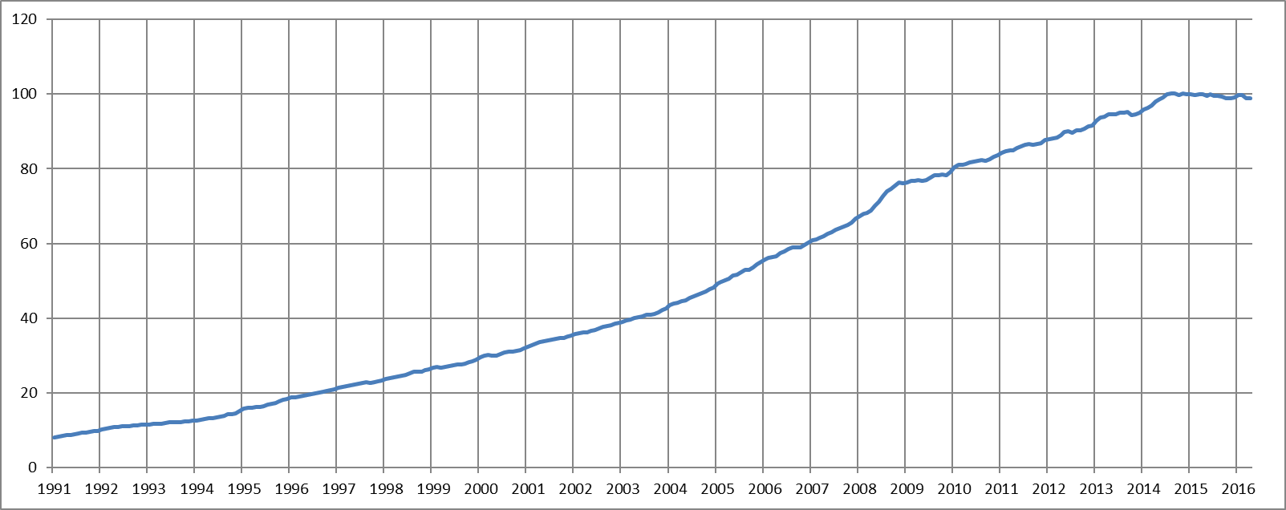
Análisis visual
Tendencia? Estacionalidad?
Valores extremos? Dispersión?
Cambios de pendiente?

Slide 42
Análisis visual: el gráfico estacional
Hay ciertos gráficos como el estacional que permite visualizar los diferentes patrones estacional en los datos.
Acá se observa cómo en determinados momentos la serie se desvía de su patrón estacional. ¿Qué se constata?

Slide 43
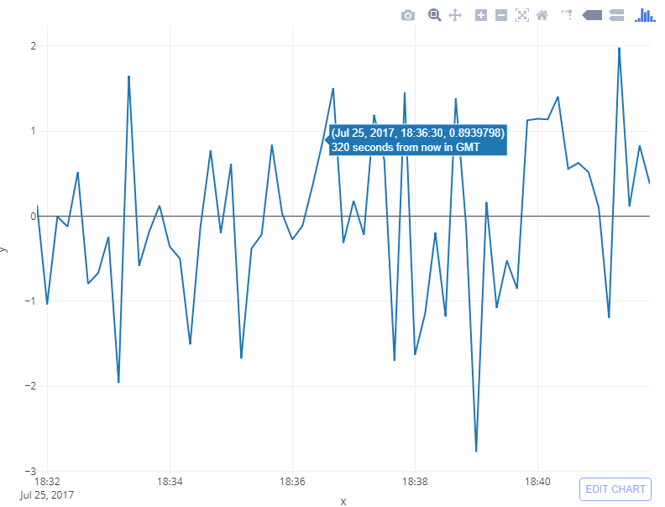
Análisis visual de las series de tiempo
El análisis de las series temporales puede mejorarse con gráficos interactivos.
https://plot.ly/r/time-series/

Slide 44
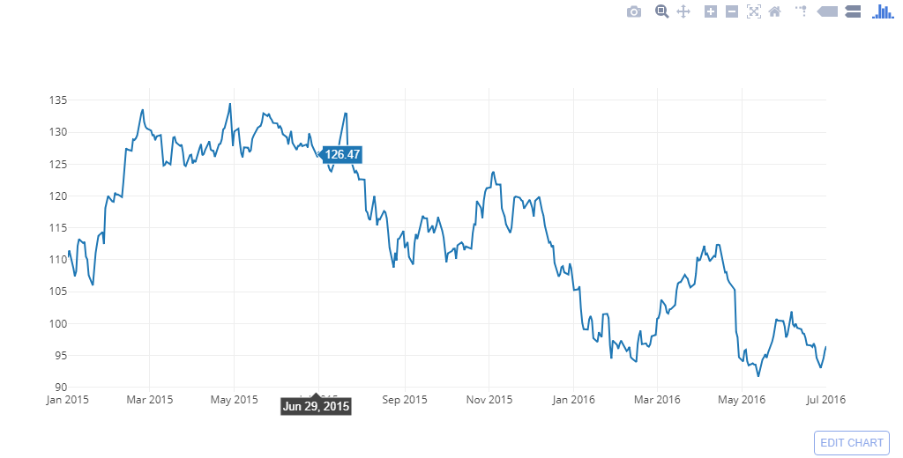
Análisis visual de las series de tiempo
https://plot.ly/python/time-series/

Slide 45
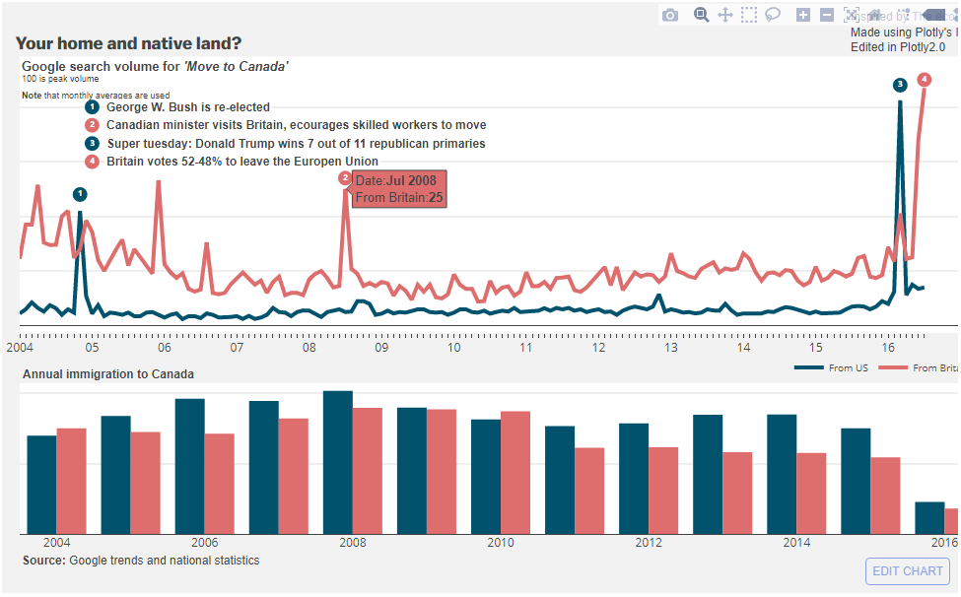
Análisis visual de las series de tiempo
https://moderndata.plot.ly/time-series-charts-by-the-economist-in-r-using-plotly/

Slide 46
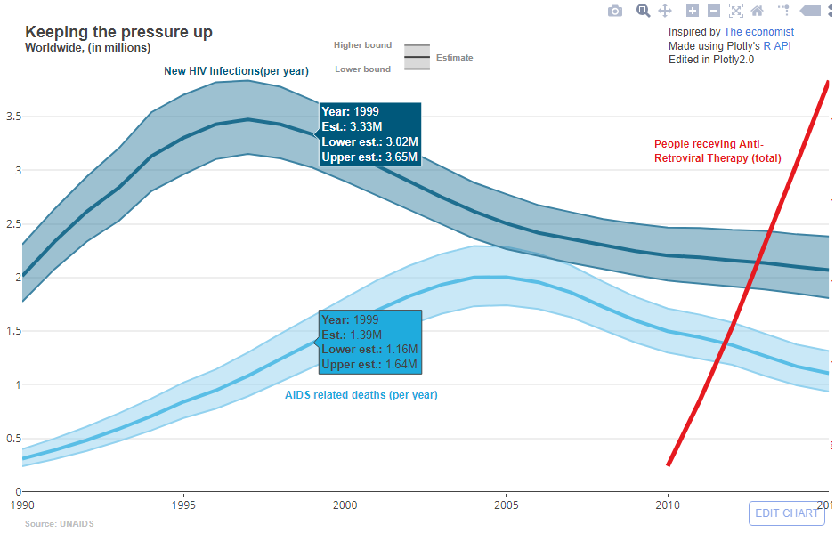
Análisis visual de las series de tiempo
https://moderndata.plot.ly/time-series-charts-by-the-economist-in-r-using-plotly/

Slide 47
Análisis visual de las series de tiempo
En R se pueden utilizar las librerías y las funciones de
-plot()
-lattice →xyplot
-ggplot
-ggplot2
-ploty
-plotly, etc…
Python también es un excelente gráficador de series de tiempo…

Slide 48
Índice
7
Longitud de la serie de tiempo

Slide 49
Longitud de la serie
Depende del objetivo del estudio:
Para análisis de ciclos se requieren series muy largas (más de 30 años)
Para modelos univariantes se sugiere no menos de 5 años
Para modelos de regresión no menos de 15 datos
Para calcular la correlación entre dos variables no menos de 35 datos
Para los modelos paramétricos se prefieren series de más de 50 datos. Para los modelos no paramétricos agrandar los datos por lo menos a 75%. Los modelos no paramétricos trabajan muy bien bajo una serie bastante extensa.
Sin embargo, la única forma de saber si la cantidad de datos es suficiente o no, es llevando a cabo análisis de simulación y probar la sensibilidad de las estimaciones de los estimadores.

Slide 50
Longitud de la serie
El aporte a las series de tiempo de “La crítica de Lucas” sugiere el número de datos de una serie de tiempo que se deben utilizar, reduciéndolo a aquel periodo de datos que lucen homogéneos
Critica de Lucas: sostiene que, bajo la hipótesis de expectativas racionales, los parámetros estimados a partir de un modelo econométrico no se mantendrían. La ocurrencia de cambios de política llevaría a los agentes a modificar sus comportamientos, a fin de adecuarse a la nueva realidad. Lucas, Robert Jr.(1976), “Econometric policy evaluation: A critique”, Conference Series on Public Policy.
Premio Novel en Economía en 1995. Nació en 1937 (78 años)
Existe un “trade-off” entre el tamaño de la muestra y la estabilidad del modelo

Slide 51
Longitud de la serie
¿Se podría considerar suficiente? … depende…

Slide 52
Índice
7
Longitud de la serie de tiempo
8
Etapas de análisis de una serie de tiempo

Slide 53
Etapas en el análisis de la serie
El análisis de una serie de tiempo de proceder, sin ser restrictivo, procede a groso modo de la siguiente forma:
Descripción de la serie temporal.
Selección de datos: rango de modelización, rango de estimación, pronóstico.
Estimación de los modelos.
Medidas de rendimiento (set de entrenamiento).
Estimación al set de validación.
Medidas de rendimiento (set de validación).
Selección del mejor método de estimación
Pronóstico.

Slide 54
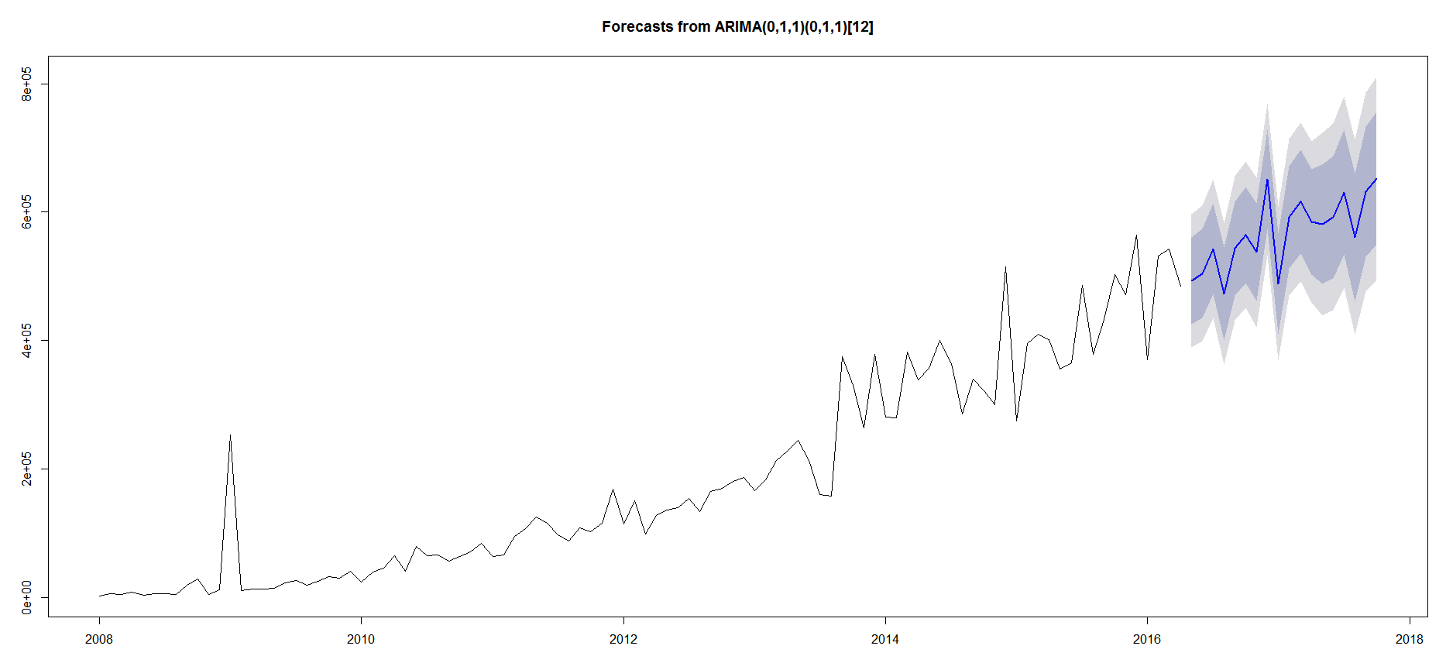
Etapas en el análisis de la serie
1. Descripción de la serie temporal: visualización de la serie y conocimiento de fenómeno de estudio.

Slide 55
Etapas en el análisis de la serie
2. Selección de datos: rango de modelización (set de entrenamiento), rango de estimación (set de validación), pronóstico (para un horizonte h>1, luego del set de datos).
entrenamiento
validación
pronóstico

Slide 56
Etapas en el análisis de la serie
3. Estimación de los modelos: trabajando sobre el set de entrenamiento, se estiman el o los modelos.
entrenamiento
validación
Estimación de los modelos
pronóstico

Slide 57
Etapas en el análisis de la serie
4. Medidas de rendimiento (set de entrenamiento): se obtienen las medidas de AIC, AICc ,BIC, RMSE, MAD, etc., para comparar los modelos en el set de entrenamiento.
entrenamiento
validación
Medidas de rendimiento
pronóstico

Slide 58
Etapas en el análisis de la serie
5. Estimación al set de validación: los modelos escogidos se utilizan para estimar los valores al set de validación
entrenamiento
validación
Estimación set de validación
pronóstico

Slide 59
Etapas en el análisis de la serie
6. Medidas de rendimiento (set de validación):
entrenamiento
validación
Medidas de rendimiento
pronóstico

Slide 60
Etapas en el análisis de la serie
7. Selección del mejor método de estimación: según las comparaciones de las medidas de rendimiento tanto para el set de entrenamiento + set de validación, se elige el mejor modelo llevar a cabo el pronóstico.
entrenamiento
validación
Elección del mejor modelo
pronóstico

Slide 61
Etapas en el análisis de la serie
8. Pronóstico: se pronostica para el período t+1, … , t+h.
entrenamiento
validación
Pronóstico

Slide 62

Etapas en el análisis de la serie

Slide 63
Etapas en el análisis de la serie
8. Pronóstico: este se debe de interpretar. La razón de ser del análisis es pronosticar hasta el periodo H. Se debe de explicar o describir el pronostico, contextualizar y finalmente dar la valoración de lo que sucederá en el futuro.
entrenamiento
validación
Pronóstico

Slide 64
Índice
7
Longitud de la serie de tiempo
8
Etapas de análisis de una serie de tiempo
9
Medidas de rendimiento

Slide 65

Medidas de rendimiento
Las medidas clásicas son … ($y_{t}$ son los valores observados y $f_{t}$ son los valores estimados).
Estadísticos con escala dependiente
Estadísticos con escala dependiente

Slide 66
Medidas de rendimiento
Una medidas bastante clásica bastante utilizada el MASE (Mean Absolute Scaled Error)
Valor de q sin estacionalidad
Valor de q estacionalidad

Slide 67
Medidas de rendimiento
Finalmente, otras medidas de rendimiento son los asociados a los criterios de información:

Slide 68


Medidas de rendimiento
¿Cuál es la diferencia principal entre los métodos de rendimiento clásicos y aquellos por el criterio de información?
¿Cuál es el criterio para decir que un método clásico de rendimiento es mejor que otro?
¿Cuál es el criterio para decir que un método de información de rendimiento es mejor que otro?

Slide 69
¿Dónde encontrar series temporales?
Mi sitio preferido: https://datamarket.com/data/list/?q=provider%3Atsdl
Series econímicas: http://www.economicswebinstitute.org/ecdata.htm
Kaggle: https://www.kaggle.com/datasets
Banco Central: https://www.bccr.fi.cr/SitePages/default.aspx
Inec: http://www.inec.go.cr/
Sin embaro, deben de conocer el contexto o las características de las series….

Slide 70


